Slide 1
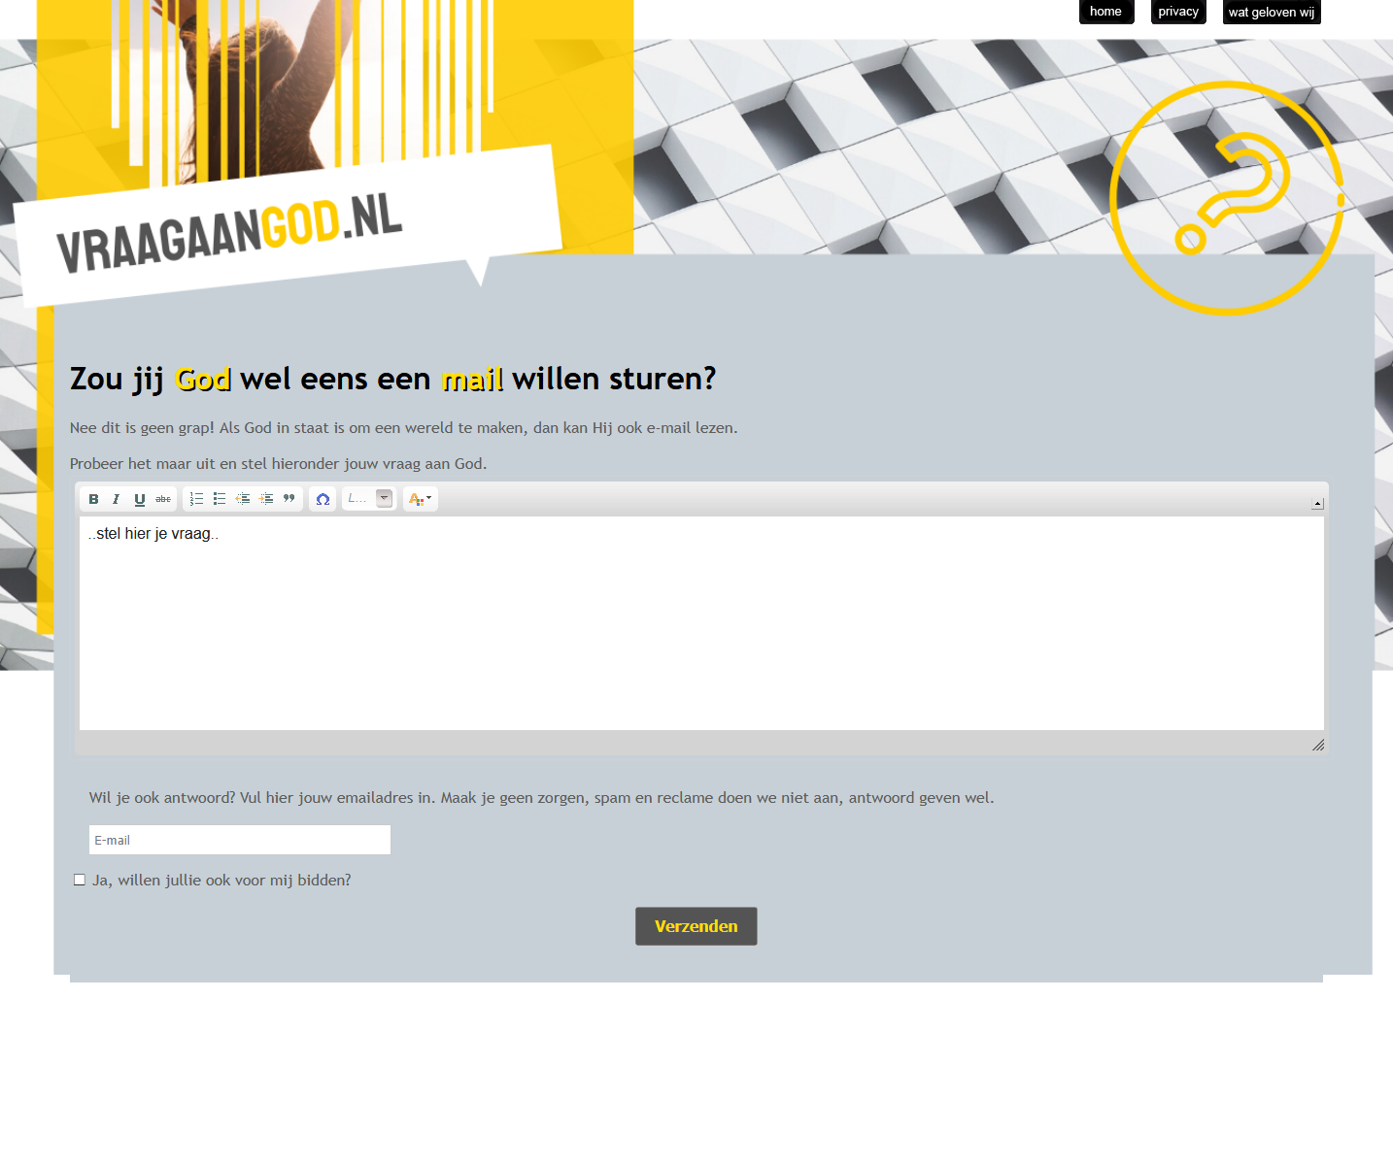
vraagaanGod.nl

Slide 2
Leest God ook e-mail?

Slide 3
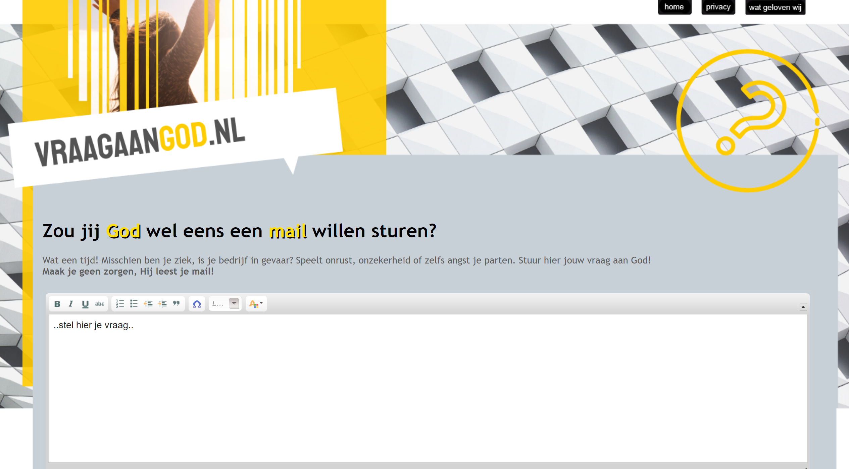
Simpele website
Laagdrempelig concept voor ongelovigen
70% van mensen die niet in God geloven bid.
Site spreekt juiste deze doelgroep aan.
Laagdrempelig concept voor gelovigen
1x per week een vraag, thuis in veilige setting

Slide 4
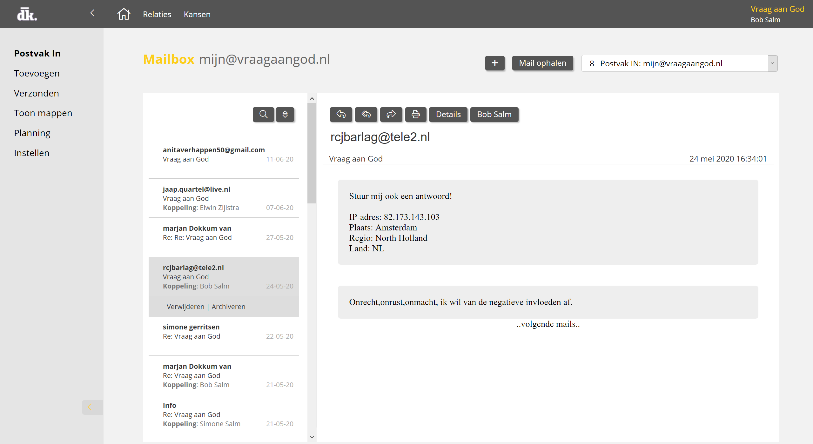
Uitgebreide backend - planning
Alle vragen komen binnen op leiden@vraagaangod.nl
Van elke vraag wordt de locatie van de bezoeker opgezocht a.h.v. het ip-adres.
De inbox van planner@vraagaanGod.nl wordt beheerd door een planner.
Iedereen die mee doet als antwoordgever krijgt een eigen mailbox. Zo heb ik zelf toegang tot de mailbox bob@vraagaaGod.nl.
De planner heeft inzicht in welke vragen er binnen gekomen zijn en aan wie elke vraag gekoppeld is.
Tevens ziet hij of de antwoordgever al een vraag beantwoord heeft.
Om een goede inschatting te kunnen maken van wie de beste persoon zou zijn om een antwoord te geven op een vraag heeft hij een planbord met daarop alle mensen die mee doen om vragen te beantwoorden en hoe lang het geleden is dat ze een vraag beantwoord hebben. Aangevuld met extra informatie als leeftijd, locatie en achtergrond.

Slide 5
Nieuwe vraag
De bezoeker komt op https://www.vraagaanGod.nl en stelt daar een vraag.
Het doel van de website is niet online, anoniem antwoord te geven op vragen, maar in contact te komen met de vraagsteller.
Contact is altijd goed! (bij serieuze en niet serieuze vragen)

Slide 6
Zoon van 15
Plaats: Nijmegen Regio: Gelderland Land: NL
Mijn zoon van 15 heeft een vraag over God. Hij zou daar graag met iemand over bellen. Lieve God, weet u een telefoonnummer?

Slide 7
1e antwoord
Beste Lonneke,
Hartelijk dank voor je vraag! Voordat ik verder ga, wil ik toch even benadrukken dat dit antwoord wordt geschreven door een gewoon mens. Ik ben God niet en wil ook zeker niet voor God spelen, maar kan wel proberen een antwoord op je vraag te formuleren aan de hand van de Bijbel, Gods woord. Dus laten we dat dan maar doen!
Ik ben heel benieuwd naar die vraag!! Zullen we via zoom een belafspraak doen? Overdag ben ik aan het werk, vinden jullie een avond oké?
Met vriendelijke groet,
Bob
Vraag aan God
________________________________________
Ps. Heb je nog veel meer vragen over God? Kijk ook eens op onze website: http://www.cursusopzoeknaargod.nl

Slide 8
Reactie
Beste bob,
Dit is de zoon in kwestie.
Ik vraag me af: als god het machtigste wezen is in het universum, waarom organiseren we dan geen martial arts toernooi voor iedereen in het universum om erachter te komen wie god is? We zouden wat geld van de paus kunnen geven aan Elon Musk, die kan dan een sonde de ruimte in sturen met een boodschap aan allen die wil luisteren, dat er op aarde wordt bepaald welk wezen het machtigste is. Het zou moeilijk worden om ook open te staan voor wezens die meer dan drie dimensionaal zijn, maar daar vinden we dan wel wat op. In de regels gaat staan dat als je de aarde verwoest, je een pussy bent of zo. En zo is er geen risico voor ons. Als de winnaar bepaald is wordt het heel simpel voor iedereen.
Ik ben benieuwd wat je van mijn plan vind.
Jan

Slide 9
PLanner
Alle vragen komen binnen op leiden@vraagaangod.nl
De inbox van planner@vraagaanGod.nl wordt beheerd door een planner.
Van elke vraag wordt de locatie van de bezoeker opgezocht a.h.v. het ip-adres. Je krijgt daardoor vragen van mensen uit de regio!
Je hebt 7 dagen de tijd om te reageren.

Slide 10
De antwoordgever
Onze kerken zitten wekelijks vol met mensen die getraind worden in het vinden van antwoorden bij God. Toch vindt de gemiddelde christen het enorm lastig die kennis te delen met de mensen om zich heen.
De uitdaging die we bij een christen neerleggen is: wil jij 1x per week een vraag beantwoorden van aan zoeker? Daar heb je dan 7 dagen de tijd voor om het antwoord te versturen.
We zoeken hierbij wel naar mensen die een levende relatie met God hebben en die de Bijbel als betrouwbare Woord van God zien.

Slide 11
De redactie
Kwaliteit is belangrijk!
De redactie geeft tips op aanpak, taal en inhoud van het antwoord.
Het doel is in contact te komen en niet een dicht getimmert antwoord te geven.

Slide 12
Gebedsteam
Naast het stellen van de vraag krijgt een vraagsteller ook de mogelijkheid om voorbede te vragen.
Zijn vraag zal dan doorgestuurd worden naar gebed@vraagaanGod.nl.
De christenen die mee willen bidden krijgen dan een kopie van de vraag en aan hun wordt gevraagd in de week die volgt de gestelde vraag mee te nemen in hun gebed.

Slide 13
Follow up
In het verleden hebben we onderzoek gedaan naar hoeveel vragen er binnen kwamen en hoeveel mensen er echt verder geholpen werden. We kwamen erachter dat 50% van alle antwoorden reactie kregen en dat in 20% van alle antwoorden er een e-mailcontact tot stand kwam.
Sinds de coronacrisis is het werken met Skype, Zoom en Teams heel normaal geworden. We zouden willen proberen het antwoordteam uit te dagen een stap verder te gaan dan e-mail en te kijken of er ook via beeldbellen contact kan ontstaan.
In het verleden hebben we kunnen putten voor ‘alpha’ werk uit mailadressen van deze mensen. Deze groep is de doelgroep om door te stromen naar iets als aan Alpha Cursus.

Slide 14
Waarom nu?
Directe aanleiding is de Coronacrisis en de veronderstelling dat mensen daardoor tot denken aangezet worden en vragen hebben over zichzelf en God.
Dit project hebben we vanaf 2012 – 2016 in Gouda gedraaid. We hebben toen ongeveer 1000 vragen per jaar mogen verwerken.

Slide 15
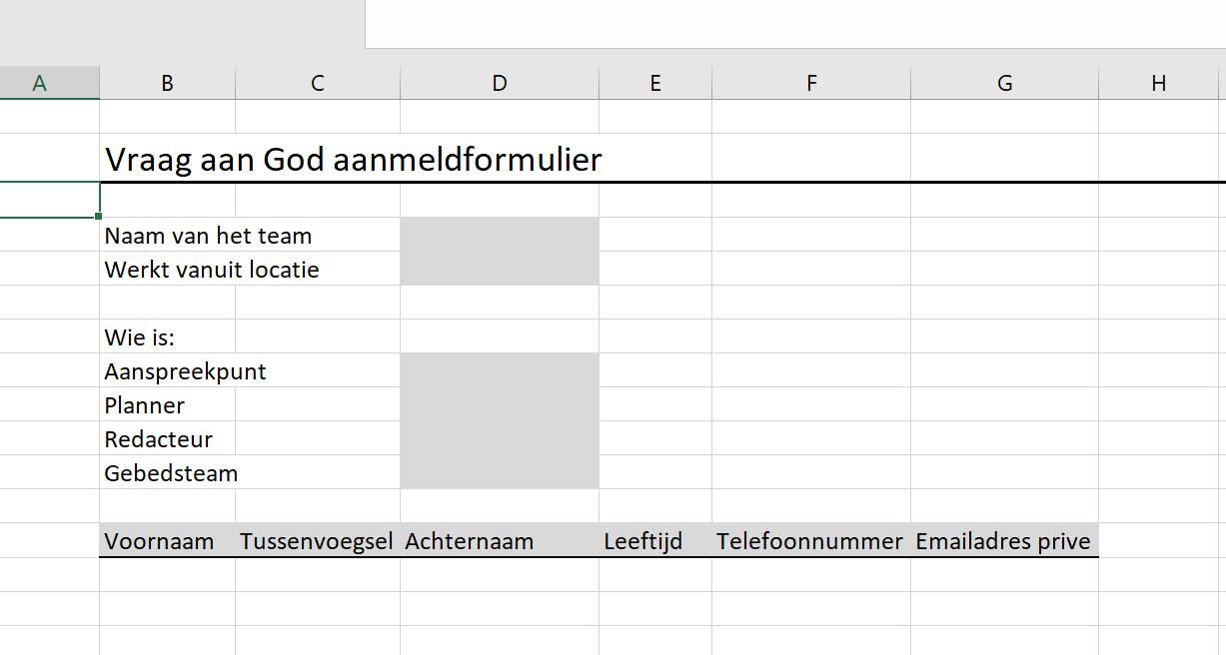
Hoe verder?
Wij hebben van jou nodig
1 aanspreekpunt per gemeente!
5 antwoordgevers
1 planner
1 redacteur
Een gebedsteam
Bijdrage in de kosten voor een team van 5-7 mensen van 150 euro per maand.
Notes:
Selecteer de pijlen in de modus Diavoorstelling om de koppelingen te volgen.

